Slide 1
MATD65 – Tópicos Especiais em Estatística A
Estatística Espacial
2. Geoestatística.
2.1. Identificação da existência de padrão espacial para dados em superfície contínua.
2.1.1. Semi-variograma e envelope simulado.
Semivariograma:
O semi-variograma é utilizado para mostrar se existe (ou não), correlação espacial entre os dados e está relacionado com a covariância.
O semi-variograma é o gráfico mais utilizado na análise geoestatística e mostra a relação entre diferenças dos pares amostrais versus a distância entre os pontos amostrados.
É o gráfico dos valores observados versus o tempo ou sua localização.
Este gráfico é crescente, pois a variabilidade aumenta à medida que cresce a distância entre os dados.

Slide 2
MATD65 – Tópicos Especiais em Estatística A
Estatística Espacial
2.1.1. Semi-variograma e envelope simulado.
O semi-variograma é o variograma dividido por 2.
O semi-variograma também mede o grau de dependência entre os valores com aproximadamente a mesma amplitude de intervalo de tempo ou de espaço ou que tenham suas distâncias classificadas.
Espera-se que quando existe padrão espacial, os valores mais próximos sejam mais similares do que os valores mais distantes.
Existem três tipos de semi-variogramas: o experimental, o verdadeiro e o teórico.
O semi-variograma experimental é o primeiro gráfico que deve ser feito e é obtido a partir do conjunto de dados do experimento vindos de um processo de amostragem sobre as coordenadas geográficas.

Slide 3
MATD65 – Tópicos Especiais em Estatística A
Estatística Espacial
2.1.1. Semi-variograma e envelope simulado.
O semi-variograma verdadeiro é desconhecido e representa a situação real. A análise estrutural é utilizada para verificar o semi-variograma teórico que melhor se ajusta ao semi-variograma experimental e a partir do teórico, fazer inferências sobre o verdadeiro semi-variograma.
O semi-variograma é dado por:
Se Y9X0 é estacionário, então:
Uma função aleatória é estacionária se a média for constante em todos os locais da região (estacionaridade de primeira ordem) e se a covariância entre dois pontos depender apenas da distância h entre esses pontos (estacionaridade de segunda ordem).
O semi-variograma é mais sensível às variações em pequenos intervalos de tempo ou espaço e a forma de sua curva sugere a estrutura de dependência dos dados.

Slide 4
MATD65 – Tópicos Especiais em Estatística A
Estatística Espacial
2.1.1. Semi-variograma e envelope simulado.
Existem duas vantagens do semi-variograma sobre a covariância: Uma delas é que não é necessário conhecer a esperança de Y(x) para conhecer γ e a outra é que essa definição inclui funções aleatórias com variância infinita, o que resulta em uma maior abrangência desta definição (Braga, 1990).
Um variograma típico tem as características:
Curva: γ(h);
Patamar - ponto em que os dados deixam de apresentar dependência espacial: σ²+τ²;
Alcance - distância da origem até o patamar: φ;
Efeito pepita - valor inicial, associado a erros de medições: τ² (Vieira, 1996; Guerra, 1998 e Pilon, 2004).

Slide 5
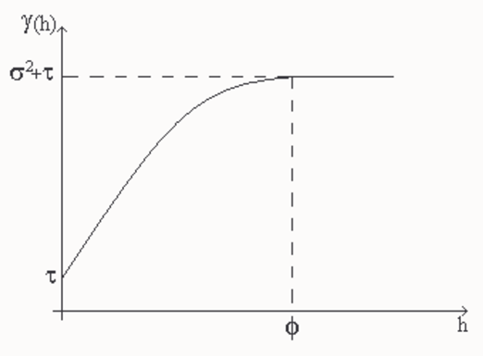
MATD65 – Tópicos Especiais em Estatística A
Estatística Espacial
2.1.1. Semi-variograma e envelope simulado.

Slide 6
MATD65 – Tópicos Especiais em Estatística A
Estatística Espacial
2.1.1. Semi-variograma e envelope simulado.
O semi-variograma experimental é obtido através do conjunto de dados do experimento vindos de um processo de amostragem sobre as coordenadas geográficas.
O semi-variograma experimental, que permite a ligação entre os modelos teóricos e os dados experimentais é obtido por:
em que:
- Y(x) e Y(x+h) são as medidas nas posições x e x+h;
- N(h) é o número de pares de pontos separados pela distância h;
Patamar é o valor máximo atingido;
Alcance é a distância até onde existe a dependência;
Efeito pepita é o valor mínimo de y.

Slide 7
MATD65 – Tópicos Especiais em Estatística A
Estatística Espacial
2.1.1. Semi-variograma e envelope simulado.
Envelope simulado:
O gráfico do envelope simulado também é utilizado para verificar a existência de padrão espacial nos dados. Os limites do envelope são obtidos aleatorizando-se a ordem da posição das observações e considerando a variável resposta fixa.
Com diversas aleatorizações calculam-se estes limites e, se existir algum ponto fora desses, é uma evidência da existência de algum padrão espacial.
Nos estudos geoestatísticos, deve também ser considerado o comportamento dos atributos na região de estudo, ou seja, a direção em que as distâncias são medidas, o que vai caracterizar um fenômeno anisotrópico ou isotrópico.
A anisotropia é muito encontrada em dados relacionados a fenômenos naturais.

Slide 8
MATD65 – Tópicos Especiais em Estatística A
Estatística Espacial
2.1.1. Semi-variograma e envelope simulado.
Existem dois tipos de anisotropia, a zonal e a geométrica.
A anisotropia zonal ocorre quando os semi-variogramas construídos a partir de direções distintas apresentam características diferenciadas de variabilidades, ou seja, com alcances constantes e diferentes patamares.
A anisotropia geométrica ocorre quando o patamar é constante, mas existem diferenças nos alcances.
Já a isotropia ocorre quando os semi-variogramas variam de maneiras semelhantes nas diferentes direções estudadas, dependendo somente da distância h entre os pontos.

Slide 9
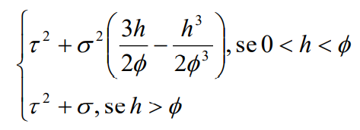
MATD65 – Tópicos Especiais em Estatística A
Estatística Espacial
2.1.1. Semi-variograma e envelope simulado.
Os modelos teóricos para o semi-variograma mais utilizados são o esférico, o exponencial e o gaussiano.
O modelo esférico, também chamado de modelo Matheron, apresenta um crescimento rápido na origem e alcança um patamar a uma distância h finita e é dado por:

Slide 10
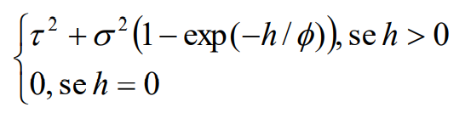

MATD65 – Tópicos Especiais em Estatística A
Estatística Espacial
2.1.1. Semi-variograma e envelope simulado.
O modelo exponencial, também chamado de Formery, apresenta um comportamento linear na origem e o patamar é alcançado apenas assintoticamente e é dado por:
O modelo Gaussiano, também chamado de parabólico, apresenta um comportamento parabólico na origem, e é dado por:

Slide 11
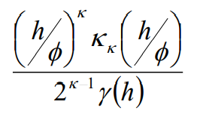
MATD65 – Tópicos Especiais em Estatística A
Estatística Espacial
2.1.1. Semi-variograma e envelope simulado.
Diggle e Ribeiro Jr. (2000), sugerem o uso de uma nova estrutura de função de correlação, chamada de Família Matérn, dada por:
em que:
κκ(.) denota a função de Bessel modificada de ordem k;
φ>0 determina a taxa em que, aumentando h, a correlação tende a zero;
κ>0 é a ordem do modelo Matérn e determina a suavidade analítica do sinal de S(x).

Slide 12
MATD65 – Tópicos Especiais em Estatística A
Estatística Espacial
2.1.1. Semi-variograma e envelope simulado.
A estimação dos parâmetros destes modelos pode ser feita utilizando-se o método da máxima verossimilhança, máxima verossimilhança restrita, dentre outros.
O modelo exponencial é o modelo Mátern com κ=½ , o modelo esférico é o modelo Mátern com κ=1 e o modelo Gaussiano é o modelo Mátern com κ→∞.
No estudo geoestatístico, existe o interesse na estimação não-viesada e de variância mínima dos parâmetros para a variável regionalizada e nas propriedades estruturais do variograma obtido para um conjunto de dados, além de avaliar a estrutura de variabilidade espacial.

